Slide 1

E
20.
l Sábado

Slide 2
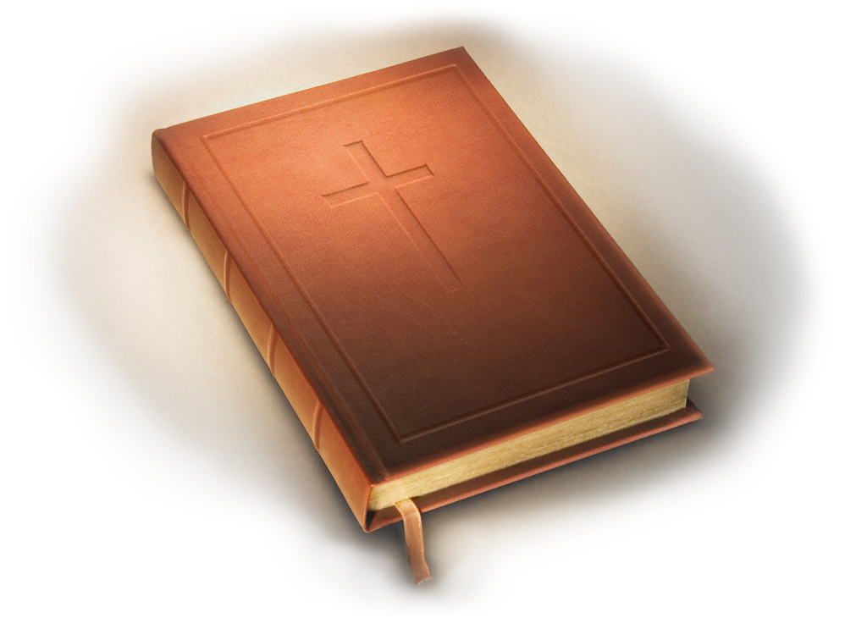
L
5.
A DOCTRINA DE LA VIDA CRISTIANA
20. El Sábado
El bondadoso Creador, después de los seis días de la Creación, descansó el séptimo día e instituyó el Sábado para todas las personas, como recordativo de la Creación.

Slide 3
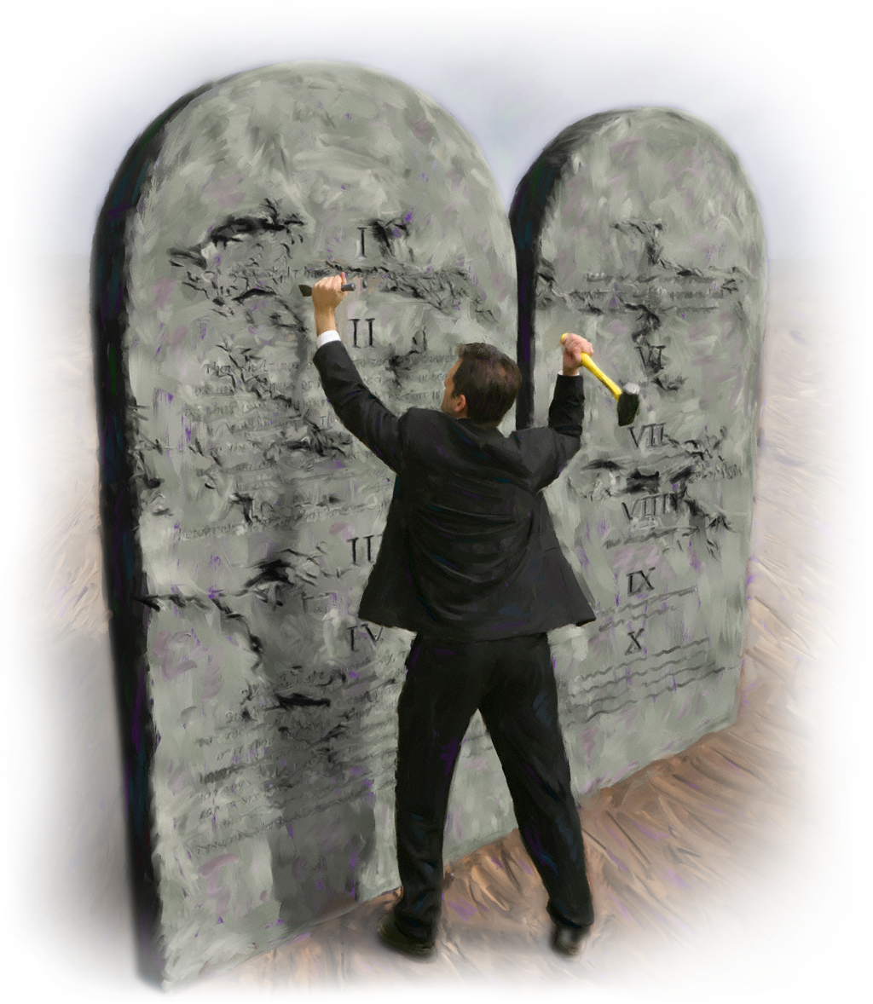
L
5.
A DOCTRINA DE LA VIDA CRISTIANA
20. El Sábado
El cuarto mandamiento de la inmutable Ley de Dios requiere la observancia de este sábado del séptimo día como día de descanso, adoración y ministerio, en armonía con la enseñanza y práctica de Jesús, el Señor del Sábado.

Slide 4
L
5.
A DOCTRINA DE LA VIDA CRISTIANA
20. El Sábado
El sábado ocupa un lugar central en nuestra adoración a Dios. Como recordativo de la creación, revela la razon por la cual Dios debe Percibir nuestra adoración: Es el Creador y nosotros sus criaturas. “ por lo tanto, el sábado forma parte del fundamento mismo del culto divino, por cuanto enseña de la manera mas impresionante, esta gran verdad, lo cual no hace ninguna otra institución.

Slide 5
L
5.
A DOCTRINA DE LA VIDA CRISTIANA
20. El Sábado
Este hecho sobresaliente nunca puede llegar a ser obsoleto, y jamás debe ser olvidado, Dios instituyo el sabado con el fin de mantener para siempre esta verdad ante la raza humana.

Slide 6
L
5.
A DOCTRINA DE LA VIDA CRISTIANA
20. El Sábado
ELSABADO EN LA CREACIÓN
El Sábado llega hasta a nosotros desde un mundo si pecado. Es don especial de Dios, que permite que la raza humana experimente la realidad de un cielo en la tierra. Tres actos divinos distintos establecieron el Sábado.

Slide 7
L
5.
A DOCTRINA DE LA VIDA CRISTIANA
20. El Sábado
DIOS REPOSO EN EL SABADO
El séptimo día, Dios “ceso y reposo” (Eso. 31:17) sin embargo no descanso porque necesitaba hacerlo (Isa. 40:28).el verbo shabath significa literalmente” cesar” de trabajos o actividades.
Dios reposo porque esperaba que los seres humanos descansaran: estableció un ejemplo para la raza humana (Eso. 20:11).

Slide 8
L
5.
A DOCTRINA DE LA VIDA CRISTIANA
20. El Sábado
¿Qué significa la Escritura al decir que le creador” acabo” su obra en el Séptimo día? (Gen. 2:2)Dios había terminado en los seis días anterior la creación de los cielos y la tierra, pero aun no había hecho el sábado. Y creo el día de reposo al descansar el sábado. La creación del día de reposo que un toque final, que termino su obra.

Slide 9
L
5.
A DOCTRINA DE LA VIDA CRISTIANA
20. El Sábado
DIOS BENIDIJO EL SABADO
Dios no solo hizo el dia de reposo, sino que también lo bendijo. “ La bendición sobre el séptimo día implicaba que pór ella era señalado como un objeto especial del favor divino y un día que seria la bendición para las criaturas de Dios.

Slide 10
L
5.
A DOCTRINA DE LA VIDA CRISTIANA
20. El Sábado
DIOS SANTIFICO EL SABADO
Santificar algo significaba hacerlo sagrado, o apartarlo como algo santo y con fines santos: consagrarlo. El hecho de que Dios santifico el séptimo día significa que este día es santo, que los aparto con el elevado propósito de enriquecer al relación divino-humana.
Lo bendijo y los santifico para la humanidad, y no para si mismo. En su presencia personal lo que coloca en el sabadola bendición y la santificación de Dios.

Slide 11
L
5.
A DOCTRINA DE LA VIDA CRISTIANA
20. El Sábado
EL SABADO EN EL SINAI
Los acontecimientos que siguieron la salida de los Israelitas de Egipto, demuestran que prácticamente se habían olvidado del Sabado. Los rigurosos requerimientos de la esclavitud parecen haber hecho la observancia del sábado algo muy difícil.
Dios les recordó en forma prominete, por medio del milagro del mana y la reclamación de los Diez Mandamientos, su obligación de observar el séptimo día sábado.

Slide 12
L
5.
A DOCTRINA DE LA VIDA CRISTIANA
20. El Sábado
EL SABADO Y EL MANA
Cada día de la semana Dios concedía a los Israelitas suficiente mana como para suplir sus necesidades de ese día. No debían guardar nada para el dia siguiente, porque si lo hacían se echaría a perder (Exo. 16:4, 16-19).
En el sexto día, debían reunir el doble de lo corriente, con el fin de que obtuviesen suficientes para suplir sus necesidades tanto en ese dia como el siguiente, el sabado.

Slide 13
L
5.
A DOCTRINA DE LA VIDA CRISTIANA
20. El Sábado
EL SABADO Y EL MANA
Dios dijo” lo que hubiere de cocer, cocedlo hoy, y lo que hubiere de cocinar, cocinadlo; y todo lo que os sobrare, guardadlo para mañana (Eso. 16:23 Antigua Reina- Valera).
Durante mas de 40 años, o mas de 2,000 sábados sucesivos, que los israelitas pasaron por el desierto, el milagro del manales recordó ese ritmo de seis días de trabajo y el séptimo día de descanso.

Slide 14
L
5.
A DOCTRINA DE LA VIDA CRISTIANA
20. El Sábado
EL SABADO Y LA LEY
Las palabras con la cuales comienza el mandamiento: “acordarte has del dia de reposo para santificarlo”, muestran que el sábado no fue instituido por primera vez en sinal, dichas ‘palabra indican que su origen fue anterior, de hecho, en la creación, como lo revela el resto del Mandamiento.

Slide 15
L
5.
A DOCTRINA DE LA VIDA CRISTIANA
20. El Sábado
EL SABADO Y LA LEY
Como el monumento de la creación, la observancia del sábado es un antídoto contra la idolatría. Al recordarnos que dios creo el cielo y la tierra, lo distingue de todos lo Dioses falsos. Así que pues el acto de guardar el sábado se convierte en la señal de nuestra fidelidad al Dios verdadero, una prueba de que reconocemos su soberanía como creador y rey.

Slide 16
L
5.
A DOCTRINA DE LA VIDA CRISTIANA
20. El Sábado
Dios hizo el sábado como un” recordativo o señal de su poder y autoridad en el mundo inmaculado y la rebelión. Debía ser una institución de obligación personal perpetua, prescrita por la admonición “acuérdate del día de reposo para santificarlo”(Eso. 20:8).

Slide 17
L
5.
A DOCTRINA DE LA VIDA CRISTIANA
20. El Sábado
Si bien es cierto que los seres humanos necesita descanso físico para reanimar su organismo, Dios basa en su propio ejemplo su mandato de que descansemos en el dia en el dia sábado. Por cuanto en ceso de las actividades que realizo en la primera semana del mundo, nosotros también debemos reposar.

Slide 18
L
5.
A DOCTRINA DE LA VIDA CRISTIANA
20. El Sábado
EL SABADO Y EL PACTO
La ley de dios era un rasgo central del pacto( Eso. 24:37); asi también el sábado, colocado en el corazón de esa ley, es prominente en le pacto divino. Dios declaro que el sábado seria “por señal entre mi y ellos, para que supiesen que yo soy Jehová que los santifico” (Eze.20:12 véase también Eze. 20:20).por lo tanto dice Dios el reposo sabático es un “pacto perpetuo”.

Slide 19
L
5.
A DOCTRINA DE LA VIDA CRISTIANA
20. El Sábado
LOS SABADOS ANUALES
Además de los sábados semanales (Lev. 23:3) había siete sábados anuales de carácter ceremonial, repartidos en el calendario religioso de Israel. Esos sábados anules no estaban directamente relacionados con el séptimo día del sábado o el ciclo semanal. Esos días de reposo, además de todos los sábados de Jehová”(Lev.23:38).

Slide 20
L
5.
A DOCTRINA DE LA VIDA CRISTIANA
20. El Sábado
LOS SABADOS ANUALES
Por cuanto el calculo de esos días de reposo dependía del comienzo del año sagrado, el cual estaba basado en el calendario lunar, las celebraciones podían caer en cualquier dia de la semana.

Slide 21
L
5.
A DOCTRINA DE LA VIDA CRISTIANA
20. El Sábado
LOS SABADOS ANUALES
Cuando coincidían con el sábado semanal se conocía como “días grandes” o “días de solemnidad” (Juan. 19:31) el sábado semanal fue ordenado a fin de la semana de la creación para toda la humanidad; por su parte los sábados anuales constituían una parte integral del sistema judío de ritos y ceremonias instituidos en el monte Sinai. . . los cuales apuntaban hacia el futuro advenimiento del Mesías, y cuya observancia termino con su muerte en la cruz.

Slide 22
L
5.
A DOCTRINA DE LA VIDA CRISTIANA
20. El Sábado
EL SABADO Y CRISTO
Cristo asocio el sábado no solo con su obra creadora sino también con su obra redentora. Como el gran “YO SOY” (Juan. 8:58; Exo. 3:14), incorporo el sábado en el Decálogo como un poderoso recordativo de este compromiso semanal de adoración al Creador.

Slide 23
L
5.
A DOCTRINA DE LA VIDA CRISTIANA
20. El Sábado
EL SABADO Y CRISTO
El papel doble de Cristo como Creador y Redentor hace claro porque asevero que, en su calidad de hijo del, hombre, también es “ señor a aun del sábado” (Mar. 2:28 Antigua Reina-Valera).teniendo tal autoridad, si así lo hubiese deseado, podría haber eliminado el sábado, pero no lo hizo. Por el contrario, lo aplico a todos los seres humanos diciendo “el sábado por causa del sábado es hecho” (vers.27)

Slide 24
L
5.
A DOCTRINA DE LA VIDA CRISTIANA
20. El Sábado
EL SABADO Y CRISTO
Tan importante consideraba Cristo la santidad del sabado, que cuando hablo de la persecución que sucederia después de la ascensión, aconsejo a sus discípulos diciendo: “ orad, pues para que vuestra huida no sea en invierno ni en sabado (Mat. 24:20 Antigua Reina- Valera)
De este modo el sábado testifica acerca de la obra de la creación y redención que Cristo realizo. En su observancia, los seguidores del salvador se regocijan con el por sus logros a favor de la humanidad.

Slide 25
L
5.
A DOCTRINA DE LA VIDA CRISTIANA
20. El Sábado
EL SABADO Y LOS APOSTILLES
Tal como había hecho Cristo, los apóstoles adoraban el séptimo día o sábado.
En sus viajes evangelisticos, Pablo asistía a las sinagogas en el sábado, y predicaba a Cristo( Hech. 13:14,17: 1,2; 18:4) aun los gentiles lo invitaban a predicar la palabra de Dios en el sabado (Hech.13:42,44).
La fiel observancia del sábado semanal por parte de Pablo, se destaca en agudo contraste con su actitud hacia losa sábados ceremoniales anuales.

Slide 26
L
5.
A DOCTRINA DE LA VIDA CRISTIANA
20. El Sábado
EL SABADO Y LOS APOSTILLES
En sus escritos deja bien claro que los cristianos llano se hallan bajo la obligación de guardar esos días anuales de reposo por que Cristo clavo las leyes ceremoniales en la en la cruz (Col.2:16,17).
Del mismo modo, en Galatas pablo protesta en contra de la observancia de los requerimientos de la ley ceremonial. Dice: “Guardad los días, los meses, los meses los tiempos y los años. Me temo de vosotros que haya trabajado en vano con vosotros” (Gal. 4:10,11).

Slide 27
L
5.
A DOCTRINA DE LA VIDA CRISTIANA
20. El Sábado
En ninguna parte nos manda la Biblia observar un día de la semana que no sea el sábado. No declara bendito o santo a ningún otro dia semanal. Tampoco indica el Nuevo Testamento que Dios haya cambiado el reposo a ningún otro día de la semana.
Por el contrario, la escritura revela que Dios se proponía que su pueblo observará el sábado por la eternidad “ y será que de mes en mes y de sábado en sábado, vendrá toda carne adorar delante de mi, dijo Jehová” Isa. 22, 23 Antigua Reina-Valera”.

Slide 28
L
5.
A DOCTRINA DE LA VIDA CRISTIANA
20. El Sábado
EL SIGNIFICADO EL SABADO
El sábado tiene amplio significado y esta lleno de profunda y rica espiritualidad.
UN MONUMENTO PERPETUO DE LA CREACIÓN
Quienes observaran el sábado como un recordativo de la creación, lo harían reconociendo agradecidos “ que Dios era su creador su legitimo soberano, de que ellos eran la obra de sus manos y los súbditos de su autoridad, de esa manera la institución del sábado era enteramente conmemorativa, y fue dada para toda la humanidad. No había nada en ella que fuese oscuro y limitase su observancia a un solo pueblo”.

Slide 29
L
5.
A DOCTRINA DE LA VIDA CRISTIANA
20. El Sábado
UN SÍMBOLO DE REDENCIÓN
El señor se proponía que el descanso sabático semanal, si se so observaba como era debido, mantuviera constantemente la facultad de liberar a los seres humanos de la esclavitud de un Egipto que no se limita a ningún país ni siglo, sino que incluye todas las tierras y las eras de la historia.

Slide 30
L
5.
A DOCTRINA DE LA VIDA CRISTIANA
20. El Sábado
UN SÍMBOLO DE REDENCIÓN
En nuestro días, el hombre también necesita escapar de la esclavitud que proviene de la codicia, de las ganancias y el poder, de la desiguladad social, y el pecado y el egoísmo.

Slide 31
L
5.
A DOCTRINA DE LA VIDA CRISTIANA
20. El Sábado
Es cuando nuestra mirada se dirige a la cruz, que el descanso del sábado se destaca como un símbolo especial de la redención. “ es el monumento del Éxodo de la esclavitud del pecado bajo la dirección de Emmanuel.

Slide 32
L
5.
A DOCTRINA DE LA VIDA CRISTIANA
20. El Sábado
El mayor peso que llevamos es la culpabilidad que produce nuestra desobediencia. El descanso del Sábado, al señalar al reposos de Cristo en la tumba, el reposos de su victoria sobre e pecado, ofrece al cristiano una oportunidad tangible de aceptar y experimentar, el perdón, la paz y el reposo de Cristo.

Slide 33
L
5.
A DOCTRINA DE LA VIDA CRISTIANA
20. El Sábado
UNA SEÑAL DE SANTIFICACIÓN
El sábado es una señal del poder transformador de Dios, un signo de santidad o santificación.
La verdadera santificación es armonía con Dios, unidad con el carácter. Se la recibe por medio de la obediencia de los principios que constituyen la trascripción de su carácter. El que obedece el cuarto mandamiento de corazón, obedecerá tqmbientoda la ley. Es santificado por medio de la obediencia.

Slide 34
L
5.
A DOCTRINA DE LA VIDA CRISTIANA
20. El Sábado
UNA SEÑAL DE LEALTAD
Cada ser humano será probado por el mandamiento relativo al sábado, colocado en el medio del Decálogo.
La escritura revela que antes de la segunda venida de Cristo, todo el mundo estará dividido en dos clases: los que son leales y “ guardan los mandamientos de Dios y la fe de Jesús” y los que adoran “ a la bestia y a su imagen” (Apoc. 14: 12,9).
En ese tiempo, la verdad de Dios será magnificada ante el mundo y a todos les resultara claro que la obediente observancia del séptimo día sábado de la escritura provee evidencia de lealtad al Creador.

Slide 35
L
5.
A DOCTRINA DE LA VIDA CRISTIANA
20. El Sábado
UN TIEMPO PARA LA COMUNIÓN
Es durante el sábado cuando podemos experimentar en forma especial la presencia de Dios en nosotros. Sin el sábado todo seria trabajo y lucha si cesar.
Cada día seria como los otros dedicados a intereses seculares.
La llegada del sábado, sin embargo, trae consigo esperanza, gozo, significado y valor. Provee tiempo para la comunión con Dios por medio del culto, la oración, el estudio de la palabra y meditación el ella, y por el acto de compartir el evangelio con otros. El sábado es nuestra oportunidad para experimentar la presencia de Dios.

Slide 36
L
5.
A DOCTRINA DE LA VIDA CRISTIANA
20. El Sábado
UNA SEÑAL DE JUSTIFICACIÓN POR LA FE
Muchos pueden tener la razón de tener un día semanal de descanso, pero a menudo les resulta difícil comprender porque la misma clase de trabajo que en cualquier otro día de la semana es considerado correcto y digno de encomio, es un pecado cuando se lo realizo en séptimo día, entonces surge una pregunta muy importante

Slide 37
L
5.
A DOCTRINA DE LA VIDA CRISTIANA
20. El Sábado
UNA SEÑAL DE JUSTIFICACIÓN POR LA FE
¿Por qué, entonces, debemos ser seres humanos guardan el séptimo día sábado? Para el cristiano hay una sola razón; pero esa razón basta: Dios ha hablado”.
Es únicamente en base a la revelación especial de Dios que se puede comprender cuan razonable es observar el séptimo día. Por tanto, los que guardan el sábado lo hacen por fe y porque confían implícitamente en Cristo, quien requiere su observancia.

Slide 38
L
5.
A DOCTRINA DE LA VIDA CRISTIANA
20. El Sábado
UNA SEÑAL DE JUSTIFICACIÓN POR LA FE
Al guardar el séptimo día, los creyentes no están procurando hacerse justos a si mismos. Mas bien observan el sábado como resultado de su relación con Cristo, el Creador Redentor.
El hecho de guardar el sábado es el producto de la justicia de Cristo en la justificación y la santificación, significando así que los creyentes han sido liberados de la esclavitud del pecado y han recibido su perfecta justicia.

Slide 39
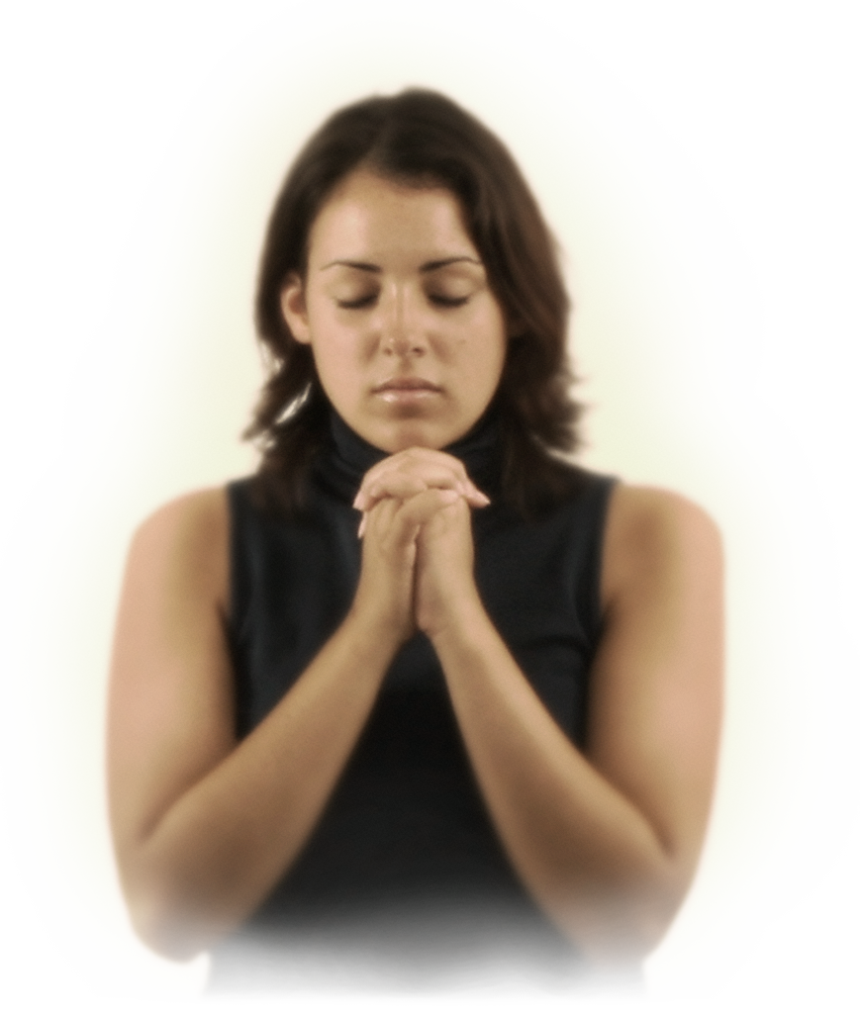
L
5.
A DOCTRINA DE LA VIDA CRISTIANA
20. El Sábado
UNA SEÑAL DE JUSTIFICACIÓN POR LA FE
El acto de guardar el sábado revela que hemos cesado de depender de nuestras propias obras, y que nos damos cuenta de que únicamente Cristo el creador nos puede salvar.

Slide 40
L
5.
A DOCTRINA DE LA VIDA CRISTIANA
20. El Sábado
UN SÍMBOLO DE REPOSO EN CRISTO
El sábado es la señal de la liberación del pecado y la entrada al reposos de Dios, lo cual aparta del mundo a los redimidos.
Todo aquel entra en el reposo al cual Dios invita, “ también ha reposado en sus obras, como Dios de las suyas “ (Heb.4:10).
Este reposos es espiritual, un descanso de nuestras propias obras, la cesación del pecado. Es este el reposo que Dios llama a su pueblo y es de este reposos que tanto el Sábado como Canaan son símbolos.

Slide 41
L
5.
A DOCTRINA DE LA VIDA CRISTIANA
20. El Sábado
UN SÍMBOLO DE REPOSO EN CRISTO
El nuevo Testamento llama al cristiano a no demorarse en experimentar este reposo de gracia y fe, ya que” hoy” es el momento oportuno para entrar ( Heb. 4:7; 3:13)de este modo la observancia del séptimo día sábado es un símbolo o demostración de que el creyente ha entrado en el reposo que provee el evangelio.

Slide 42
L
5.
A DOCTRINA DE LA VIDA CRISTIANA
20. El Sábado
INTENTOS DE CAMBIAR EL DIA DE ADORACIÓN.
Por cuanto el sábado juega un papel vital en la adoración a Dios como Creador y Redentor , no debe sorprendernos el que Satanás haya montado aun ofensiva total para derribar esta sagrada institución.
El carnal caótico James Gibbons escribió en cierta ocasión: “podéis leer la Biblia desde el génesis al Apocalipsis y no encontrares ni una sola línea que prescriba la santificaron del domingo. Las escrituras hablan de la observancia religiosa del sábado, día que no santificamos.

Slide 43
L
5.
A DOCTRINA DE LA VIDA CRISTIANA
20. El Sábado
INTENTOS DE CAMBIAR EL DIA DE ADORACIÓN.
A.T. Lincoln, admite que “ no se puede sostener el argumento de que el Nuevo Testamento provee una base para la creencia de que desde la resurrección de Dios estableció que se observaría el primer día como el día de reposo. El mismo autor reconoce lo siguiente : “para cualquiera que considere que todo el Decálogo es valido como ley moral.

Slide 44
L
5.
A DOCTRINA DE LA VIDA CRISTIANA
20. El Sábado
INTENTOS DE CAMBIAR EL DIA DE ADORACIÓN.
El único curso de acción consecuente es convertirse en guardador del séptimo día sábado.
Si no hay evidencia de que Cristo o sus discípulos cambiaron el día de reposo, despojando al séptimo día de su carácter sagrado entonces ¿Cómo es que tantos cristianos han llegado aceptar el domingo en su lugar?

Slide 45
L
5.
A DOCTRINA DE LA VIDA CRISTIANA
20. El Sábado
COMO SURGIOM LA OBSERVANCIA DEL DOMINGO
El cambio del sábado al domingo fue antes del segúndo siglo, no hay evidencia de que los cristianos celebraran reuniones semanales de culto en el domingo, pero la evidencia que la para la mitad de ese siglo, algunos cristianos estaban observando voluntariamente el domingo como un dia de culto pero no de reposo.

Slide 46
L
5.
A DOCTRINA DE LA VIDA CRISTIANA
20. El Sábado
COMO SURGIO LA OBSERVANCIA DEL DOMINGO
La iglesia de Roma compuesta mayormente de creyentes gentiles ( Rom. 11:13)estuvo a la cabeza de esta tendencia hacia el culto en el domingo.
En esa reacción los cristianos que Vivian ciudad procuraron distinguirse de los judíos, abandonaron ciertas practicas comunes ambos grupos, e iniciaron una tendencia a
Separarse de la veneración del sábado, moviéndose hacia la observancia exclusiva del domingo.

Slide 47
L
5.
A DOCTRINA DE LA VIDA CRISTIANA
20. El Sábado
En los siglos cuarto y quinto muchos cristianos adoraban tanto el sábado como el domingo. Sozomen, otro historiador de este de este periodo escribió: “ la gente de Costantinopla, y casi de todas partes, se reúnen en el sábado, asi como el primer dia de la semana: esta costumbre se observa en Roma y Alejandría”.estas referencias demuestran el papel principal que le cupo a Roma en el abandono del sábado.
La popularidad e influencia que le confería al domingo la adoración al sol de los romanos paganos, sin duda contribuyo en su creciente aceptación como dia de culto.

Slide 48
L
5.
A DOCTRINA DE LA VIDA CRISTIANA
20. El Sábado
Debido a los cultos orientales dedicado al sol “ desde la primera parte del siglo segundo de nuestra era , el culto al Sol Invictus era dominante en roma y en otras partes del imperio”.

Slide 49

L
L
A DOCTRINA DE LA VIDA CRISTIANA
5.
A DOCTRINA DE LA VIDA CRISTIANA
5.
20. El Sábado
20. El Sábado
Esto se indica no solamente por la frecuente condenación de esa practica que hacían los Padres (de la iglesia) sino también por los significativos reflejos del culto al sol que aparecen en la liturgia cristiana.

Slide 50
L
5.
A DOCTRINA DE LA VIDA CRISTIANA
20. El Sábado
EL CAMBIO PREDICHO
Por medio de la profecía de Daniel 7, Dios revelos su conocimiento anticipado del cambio que se haría en día de adoración.
La visión de Daniel describe un ataque contra ley de Dios y su pueblo.

Slide 51
L
L
A DOCTRINA DE LA VIDA CRISTIANA
5.
A DOCTRINA DE LA VIDA CRISTIANA
5.
20. El Sábado
20. El Sábado
EL CAMBIO PREDICHO
El poder atacante representado por un cuerno pequeño y una bestia representado en (Apoc. 13:1-10)produce una gran apostasía dentro de la iglesia cristiana este poder apostata tiene mucho éxito, piues logra engañar ala mayor parte de ,los habitantes del mundo, pero al fin, el juicio decide contra el (Dan. 7: 22,26) durante la tribulación final Dios intercede a favor de u pueblo y los libra(Dan.12:1-3).

Slide 52
L
5.
A DOCTRINA DE LA VIDA CRISTIANA
20. El Sábado
Alrededor del año 1400 de nuestra era, Petrus de Ancharano asevero que el papa puede modificar la ley divina, ya que su poder no es del hombre sino de Dios, y actua en lugar de Dios en el mundo, con el mas amplio poder de atar y desatar sus ovejas.
El impacto de esta aseveración asombrosa se vio demostrado durante la reforma. Letrero afirmaba que su guía en la vida no era la tradición de la iglesia, sino la sagrada escritura la Biblia y solo la Biblia.

Slide 53
L
5.
A DOCTRINA DE LA VIDA CRISTIANA
20. El Sábado
Juan Eck, uno de los principales defensores de la fe católica romana, atacaba a Lutero en el, punto de la observancia del domingo en lugar del sábado bíblico. dijo Eck: “ la escritura enseña: Acuérdate del día de reposos para santificarlo.

Slide 54
L
5.
A DOCTRINA DE LA VIDA CRISTIANA
20. El Sábado
Seis días trabajaras y haras toda tu obra; mas el septimo dia es reposo para Jehová tu Dios” la iglesia ha cambiado el sábado al domingo por su autoridad para lo cual vos (lutero ) no tenéis escritura.
¿Mantiene aun esta posición la la iglesia católica? La edición de 1997 del catecismo de doctrina católica para el converso, contiene esta serie de preguntas y respuestas.

Slide 55
L
5.
A DOCTRINA DE LA VIDA CRISTIANA
20. El Sábado
¿Cuál es le día de reposo?
El sábado es el día de reposo
¿Por qué observamos el domingo en vez del sábado?
Observamos el domingo en vez del sábado por que la iglesia católica transfirió la solemnidad del sábado al domingo.

Slide 56
L
5.
A DOCTRINA DE LA VIDA CRISTIANA
20. El Sábado
Juan O.Brien, llego a la conclusión apremiante: “ por cuanto el dia especificado en la Biblia no el domingo sino el sábado, ¿no es curioso que los católicos que profesan tomar su reeligíos directamente de la Biblia y no de la iglesia, observen el domingo en vez del sábado? Si desde luego es inconsecuente”. La costumbre de observar el domingo, dice el autor, “ descansa sobre la autoridad de la iglesia católica y no sobre untexto explicito que se halle en la Biblia.

Slide 57
L
5.
A DOCTRINA DE LA VIDA CRISTIANA
20. El Sábado
Esa observancia permanece como un recordativo de la Madre Iglesia de la cual las sectas no católicas se desprendieron, como un muchacho que huye de su hogar, pero en su bolsillo todavía lleva una fotografia de su madre o un mecho de su cabello.

Slide 58
L
5.
A DOCTRINA DE LA VIDA CRISTIANA
20. El Sábado
OBSERVANCIA DEL SABADO
El sábado comienza a la puesta del sol del viernes y termina a la puesta del sol, el sábado por la tarde ( Gen. 1:5) al día anterior al sábado (Viernes) lo escritura lo llama dia de preparación (Mar. 15:42) un dia en el cual debemos prepararnos para el sabado de , modo que nada eche a perder su carácter sagrado.
Cuando se acercan las horas sagradas del sábado es bueno que los miembro de la familia o grupo de creyentes se reune poco antes de la puesta del sol el viernes de tarde para cantar, orar, y leer la palabra de Dios, invitando de este modo al Espíritu de Cristo para que sea huésped bienvenido.

Slide 59
L
5.
A DOCTRINA DE LA VIDA CRISTIANA
20. El Sábado
OBSERVANCIA DEL SABADO
El señor del sábado invita a seguir su ejemplo. Los que aceptan su llamado experimentan el sábado como aun delicia y una fiesta espiritual anticipo del cielo. Descubren que el sábado fue designado por Dios para evitar el desanimo espiritual, semana tras semana el séptimo día conforta nuestra conciencia, asegurándonos que a pesar de nuestra caracteres sin terminar, nos hallamos completos en Cristo. Lo que el logro en calvario constituye nuestra expiación. Entramo en su reposo.

Slide 60
L
5.
A DOCTRINA DE LA VIDA CRISTIANA
20. El Sábado
La ley dominical de Constantino reflejaba su propio pasado como adorador del sol. Decía: “ en el venerable dia del sol que los magistrados y la gente que reside en las ciudades descansen, y que se cierren todos los lugares de trabajo. En el campo las personas que se ocupaban de la agricultura podian continuar libre y legalmente sus ocupaciones.
La iglesia siguió su ejemplo , el concilio de Laodicea (alrededor del año 364D.C) el cual no fue concilio universal sino catolico, promulgo la primera ley dominical eclesiástica.

Slide 61
L
5.
A DOCTRINA DE LA VIDA CRISTIANA
20. El Sábado
En el año 538 de nuestra era, el año marcado como el comienzo de la profecía del los 1,260 años, el Tercer concilio – católico – de Orleáns, promulgo una ley a un mas severa que la de Constantino: el Canon 28 de ese concilio dice que el domingo, aun, el trabajo agrícola debería ser dejado de lado, con fin de no impedirle la asistencia a la iglesia.

Slide 62
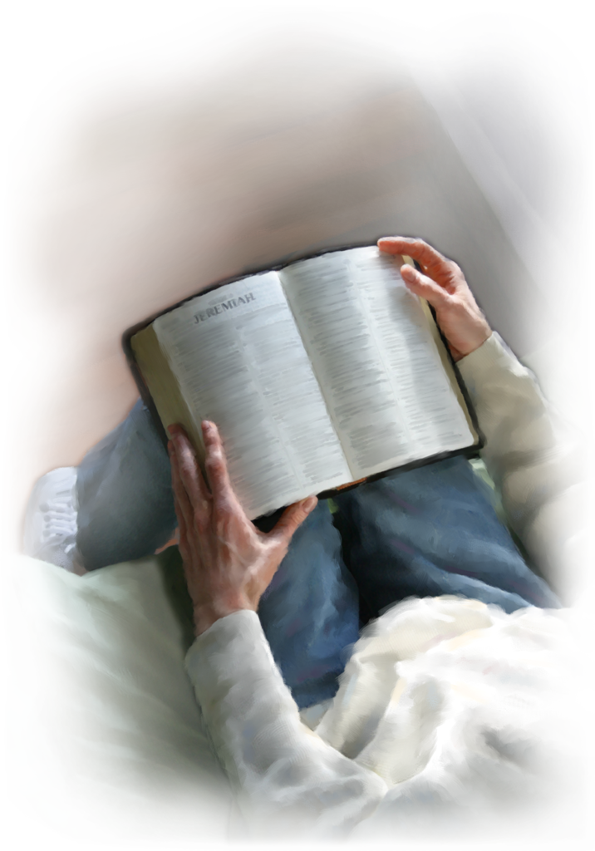
L
5.
A DOCTRINA DE LA VIDA CRISTIANA
20. El Sábado
Referencias bíblicas
(Gén. 2:1-3; Éxo. 20:8-11; 31:12-17; Lucas 4:16; Heb. 4:1-11; Deut. 5:12-15; Isa. 56:5 y 6; 58:13 y 14; Lev. 23:32; Mar. 2:27 y 28).

